Slide 1


高雄水資源整合平台
畫面呈現 & 使用者說明書

Slide 2
Part 1
Part 9
p. 4
首頁
p. 32
水資源法規
Part 2
Part 10
p. 6
降雨
p. 35
水的永續
Part 3
Part 11
水庫
SDG專區
p. 8
p. 37
Part 4
Part 12
水的使用
資料下載區
p. 12
p. 39
目 錄
Part 5
Part 13
汙水處理廠
聯絡我們
p. 16
p. 41
Part 6
Part 14
環境水體監測站
住家水資訊快速查詢
p. 20
p. 43
Part 7
Part 15
地下水監測站
兒童區
p. 25
p. 47
Part 8
Part 16
淨水廠
資料來源
p. 29
p. 51

Slide 3
Part 1
首頁

Slide 4
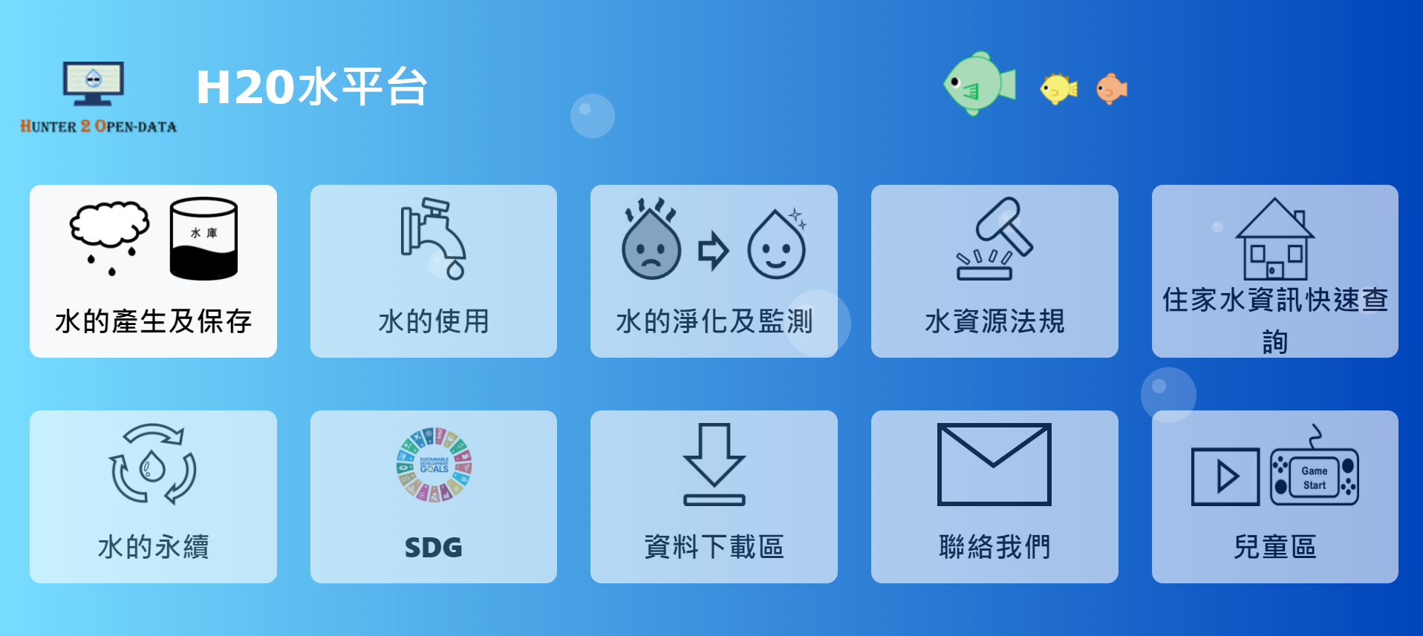
首頁
以儀錶板呈現本系統所有功能
點選即可進入各主題頁面
p.4

Slide 5
Part 2
降雨

Slide 6
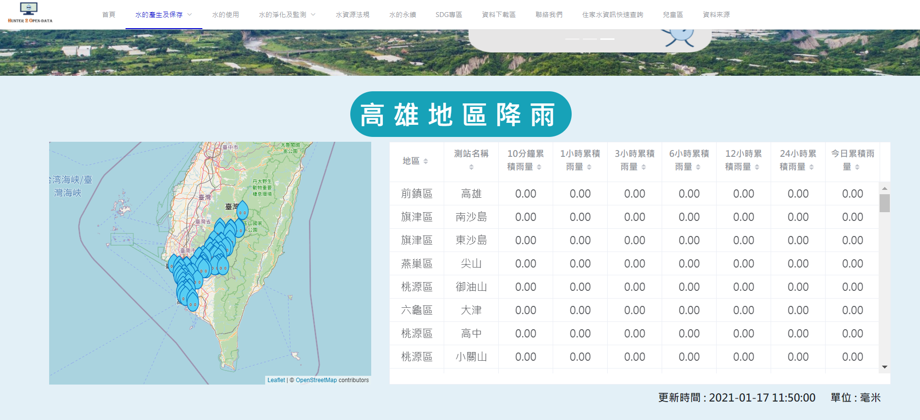
降雨
可查看高雄各區
不同時間累積單位下的降雨量
p.6

Slide 7
Part 3
水庫

Slide 8
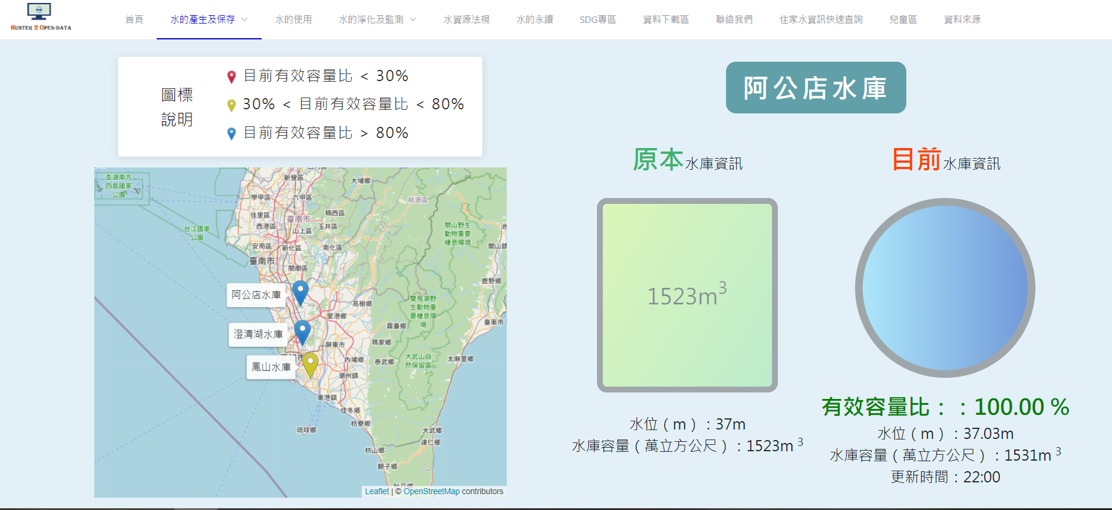
水庫-1
以顏色區分
有效容量比數值
藍色: >80%
黃色: 30%~80%
紅色: <30%
水庫位置
水庫
原本容量
當前水庫
容量比
p.8

Slide 9
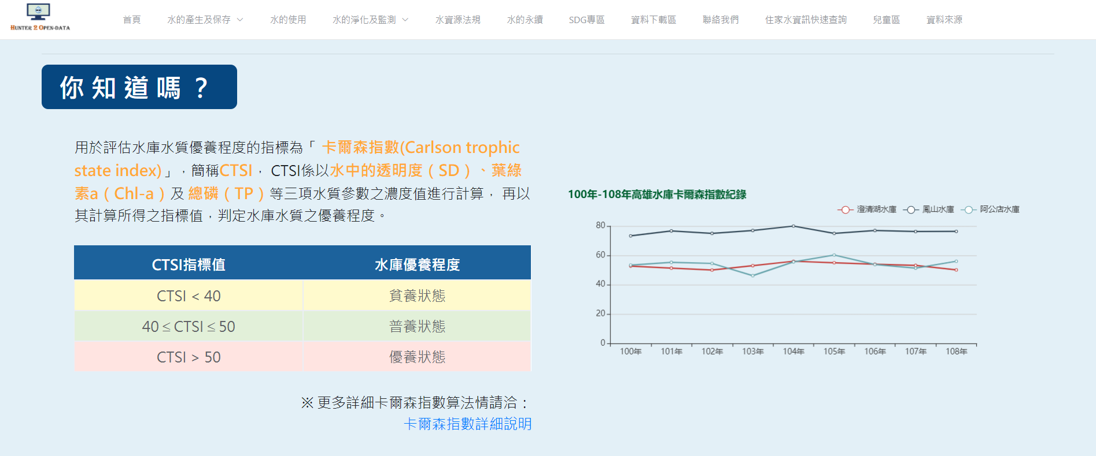
水庫-2
三個高雄主要水庫各年間
卡爾森指數的變化
用於檢測水庫優氧程度
的卡爾森指數介紹
p.9

Slide 10
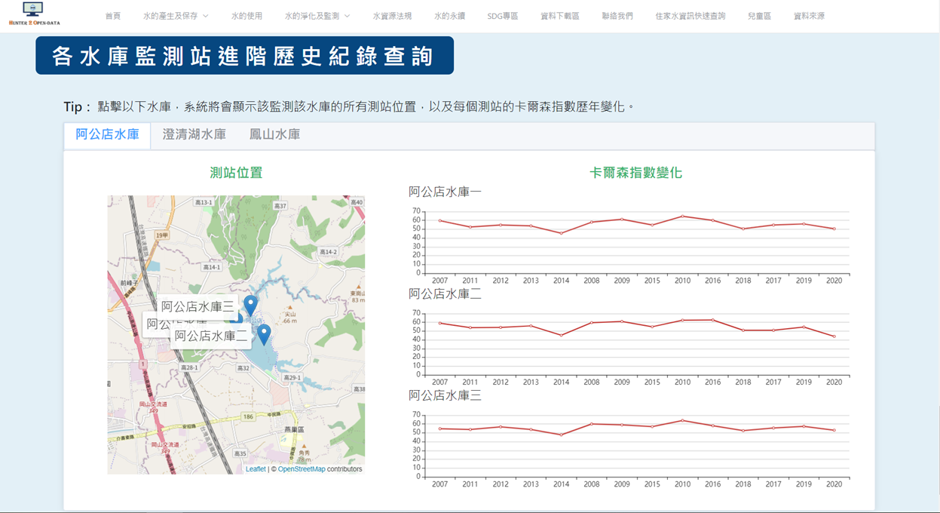
水庫-3
可查看監測各水庫的測站
其在各年間的卡爾森指數變化
測站位置
p.10

Slide 11
Part 4
水的使用

Slide 12
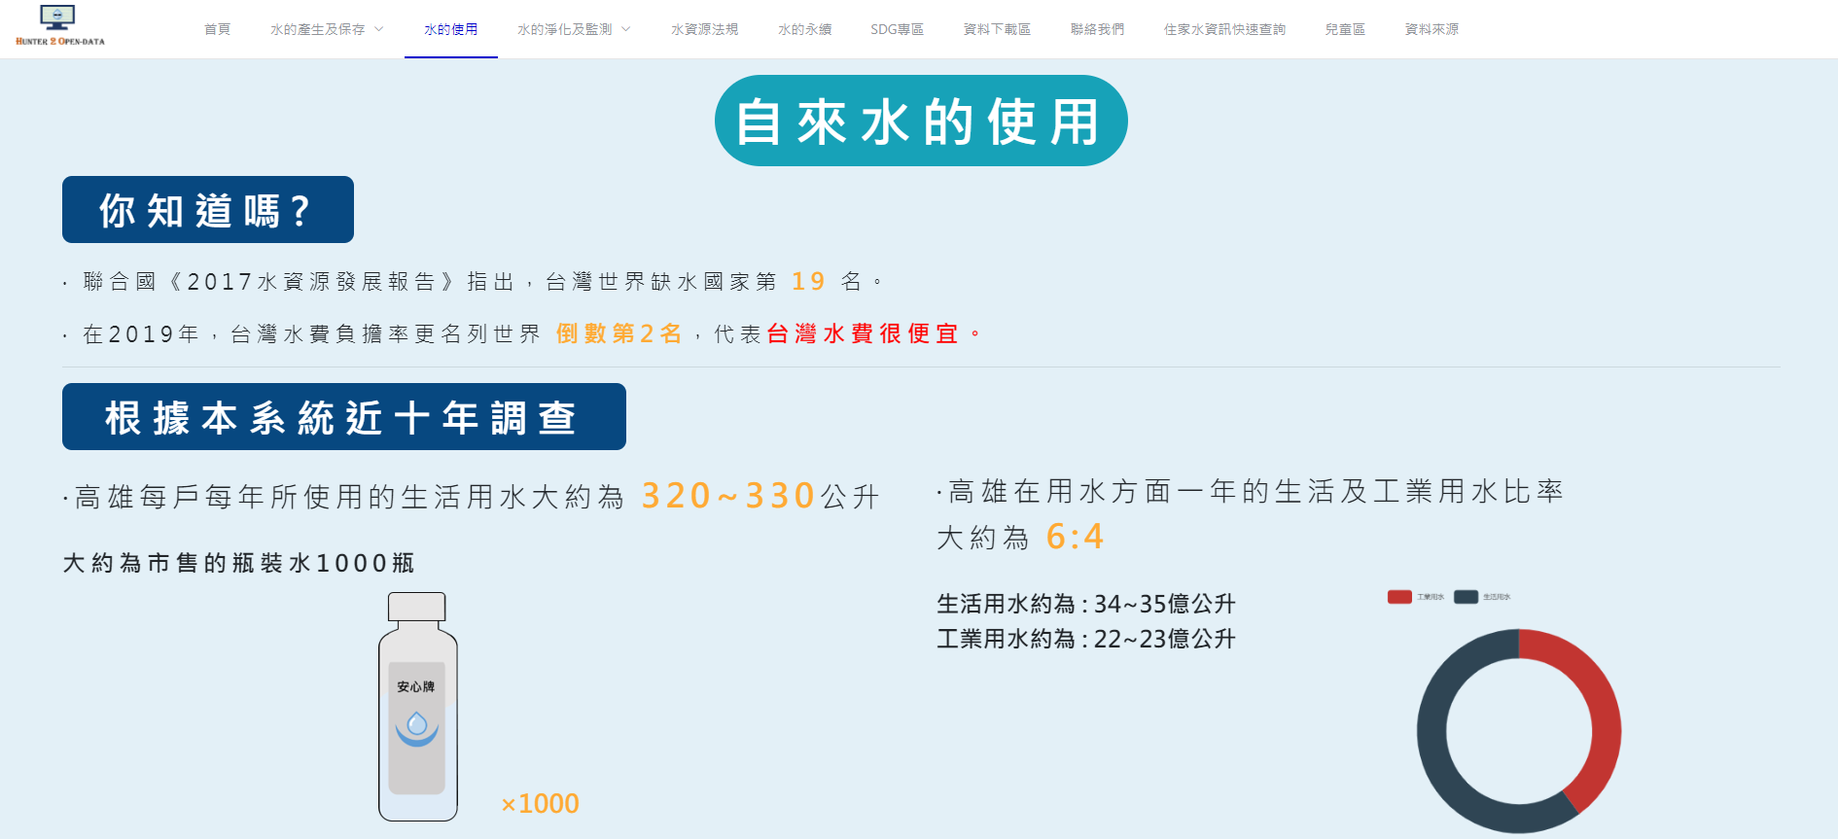
水的使用-1
經本開發小組蒐集相關資訊後
所統整出的結論呈現
p.12

Slide 13
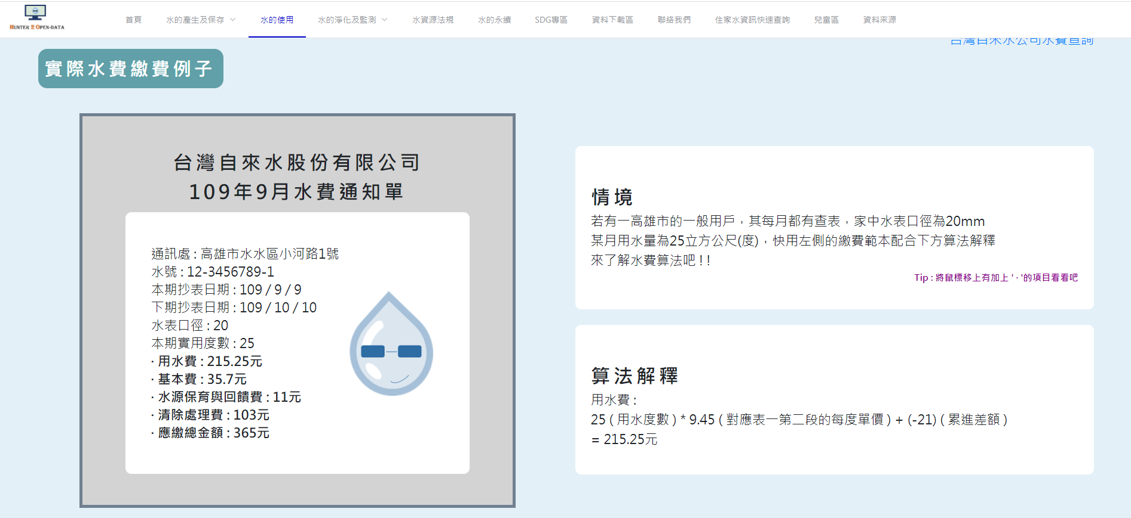
水的使用-2
水費計算
舉例教學
p.13

Slide 14
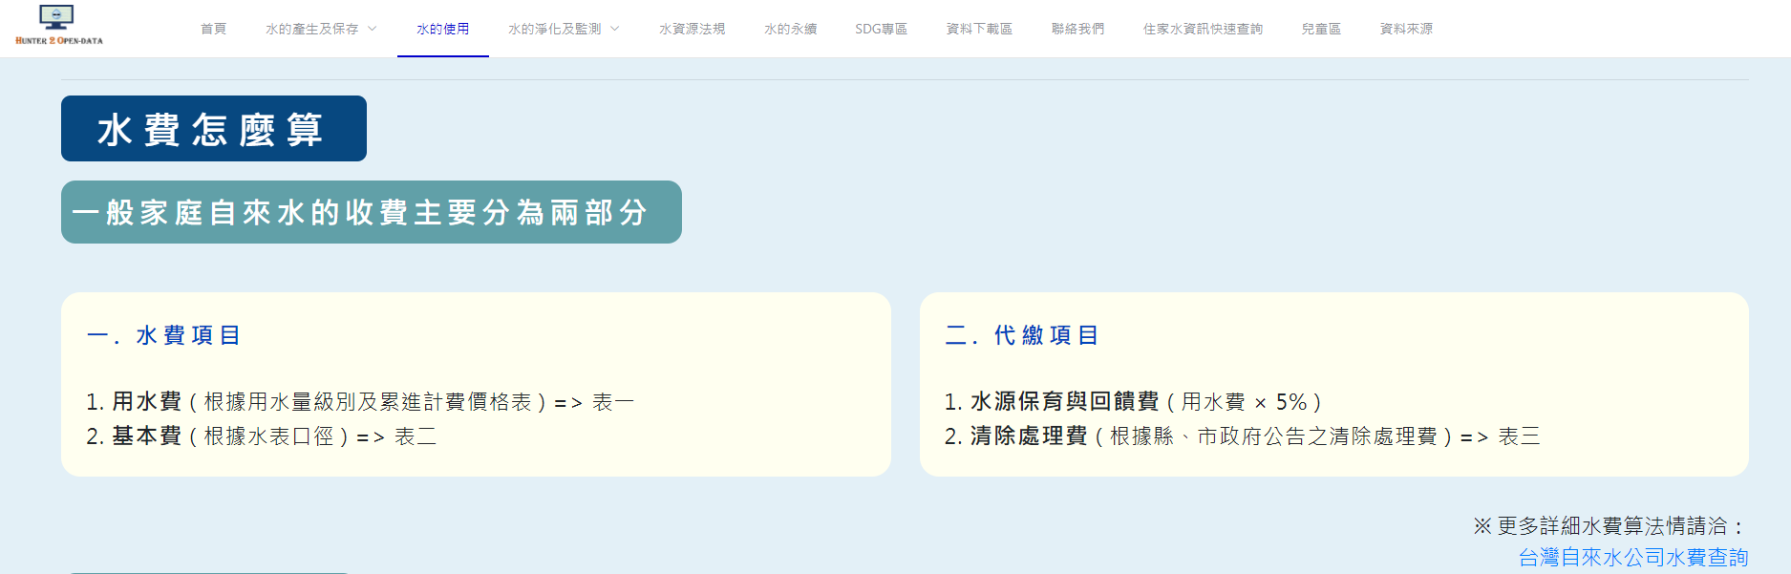
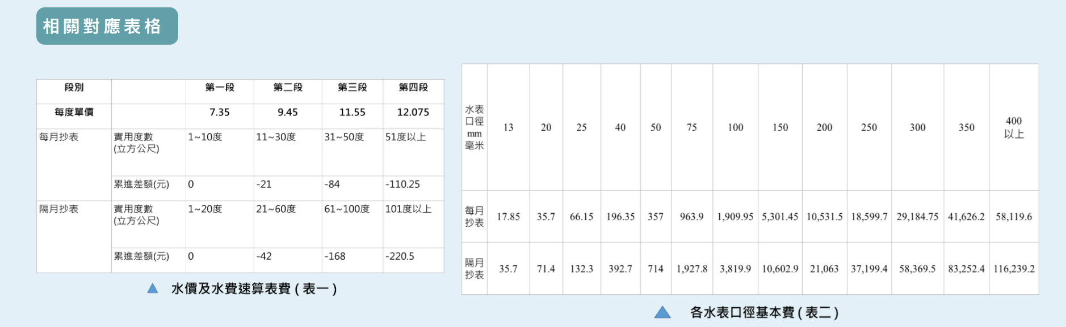
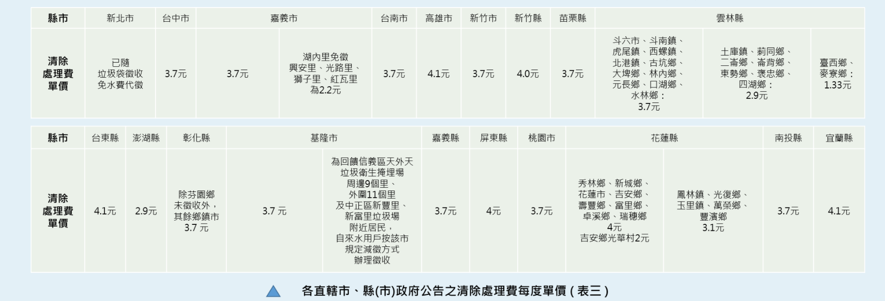
水的使用-3
水費計算教學
以及相關計算表格資訊提供
p.14

Slide 15
Part 5
汙水處理廠

Slide 16
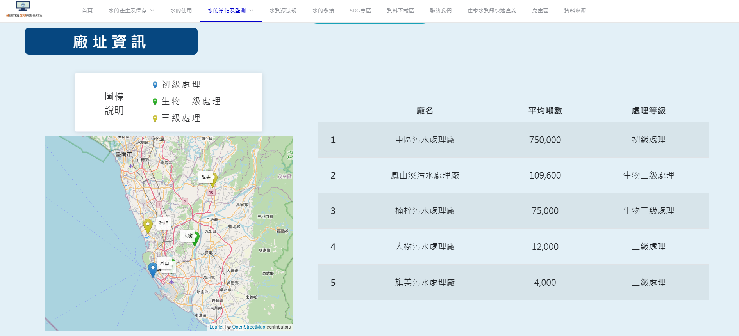
汙水處理廠-1
高雄汙水廠
的相關資訊
高雄汙水廠
的位置
p.16

Slide 17
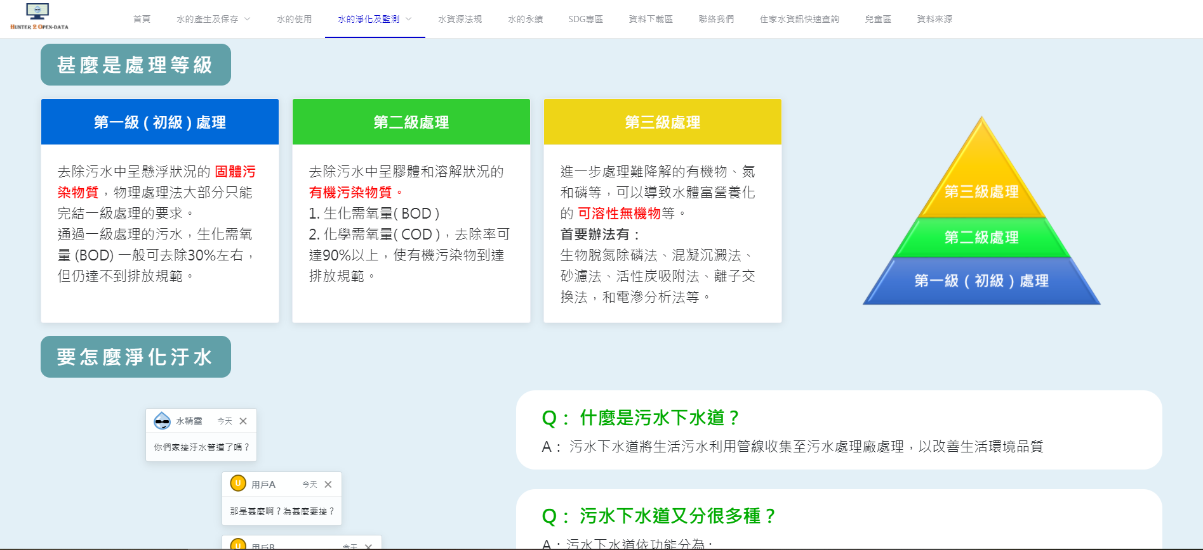
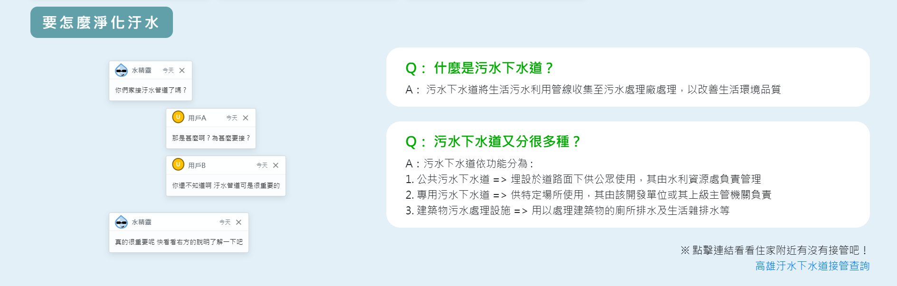
汙水處理廠-2
處理等級介紹
汙水下水道介紹
p.17

Slide 18
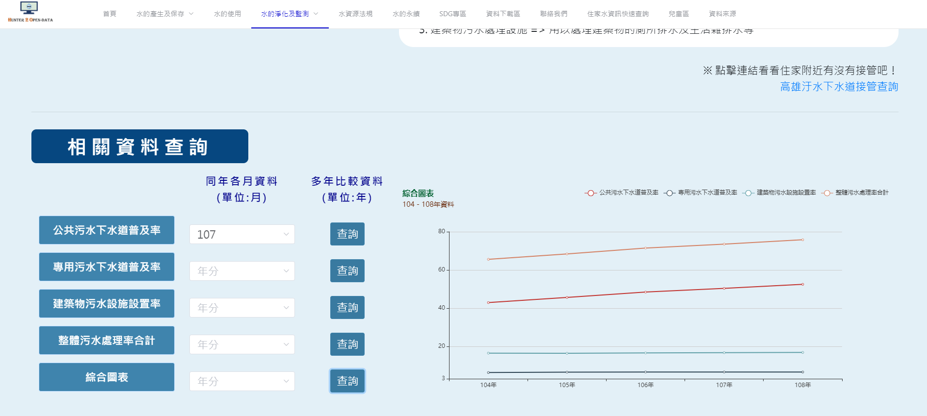
汙水處理廠-3
使用說明：
查詢同年各月：點選年分下拉選單 選擇查詢年分
查詢不同年間：直接點選查詢按鈕
提供各類型汙水下水道
同年各月 / 不同年間的普及率變化圖表查詢
p.18

Slide 19
Part 6
環境水體監測站

Slide 20
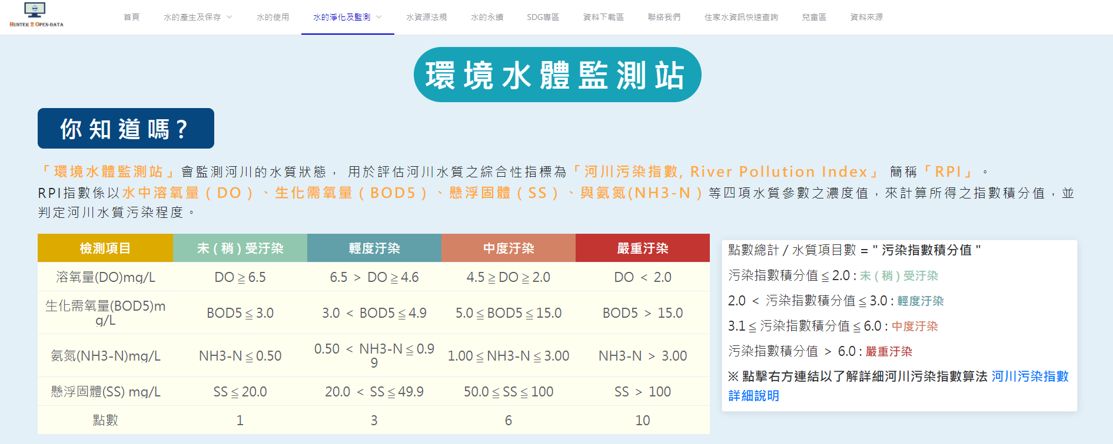
環境水體監測站-1
用於檢測河川水質的
河川汙染指數介紹
p.20

Slide 21
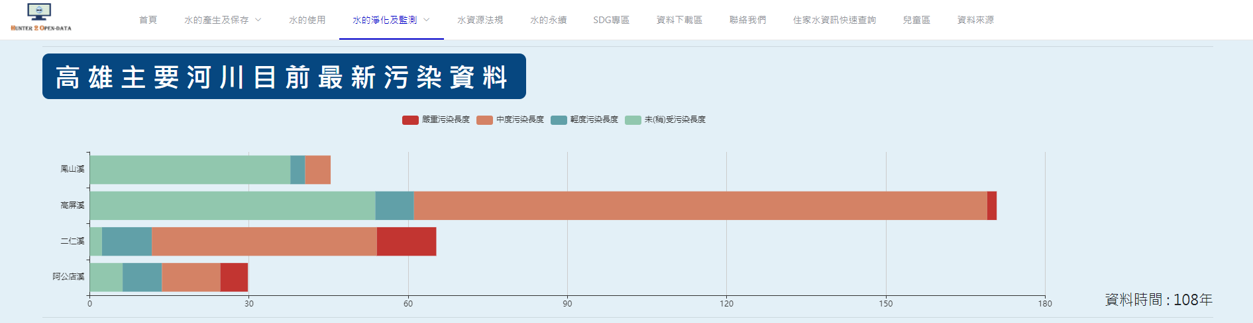
環境水體監測站-2
高雄主要河川目前最新各汙染程度( 嚴重 / 中度 / 輕度 / 未( 稍 )受汙染 )
長度比例
p.21

Slide 22
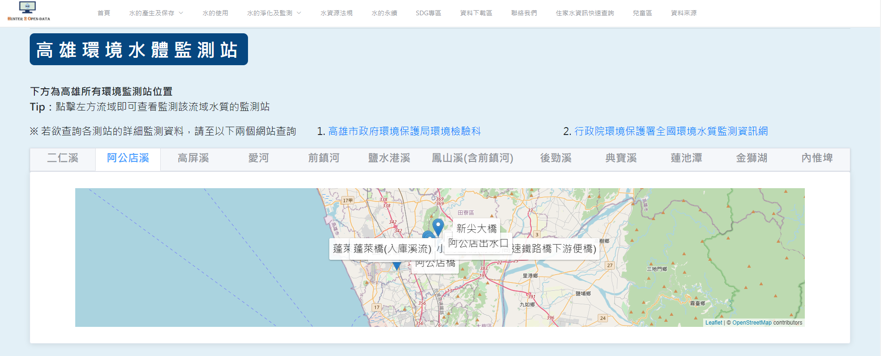
環境水體監測站-3
高雄各河川的環境水體監測站位置
p.22

Slide 23
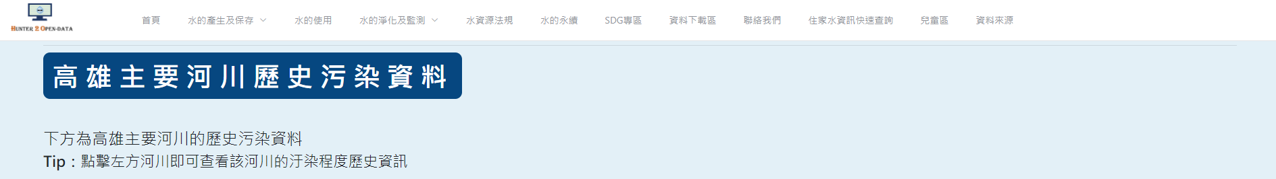
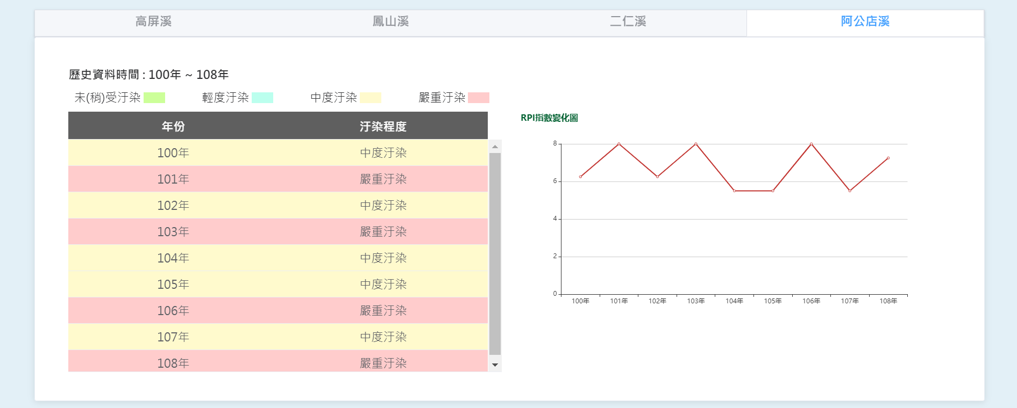
環境水體監測站-4
高雄主要河川各年的河川汙染指數變化
p.23

Slide 24
Part 7
地下水監測站

Slide 25
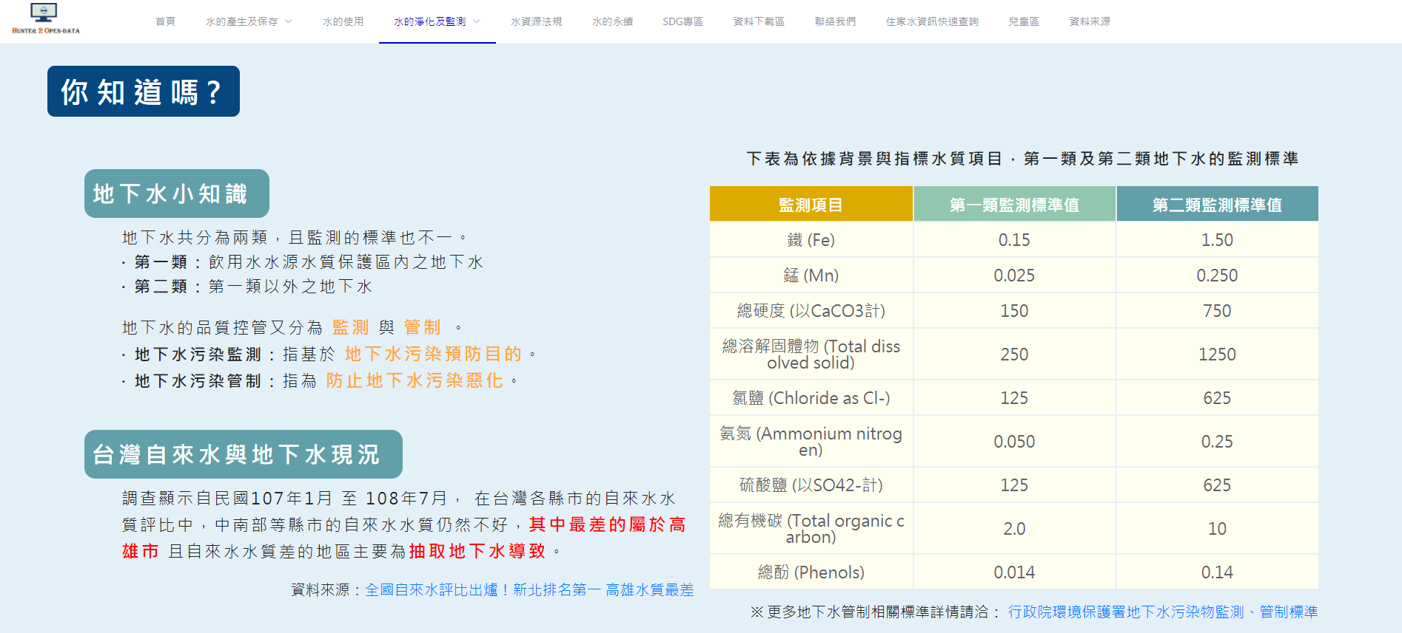
地下水監測站-1
地下水的相關介紹
p.25

Slide 26
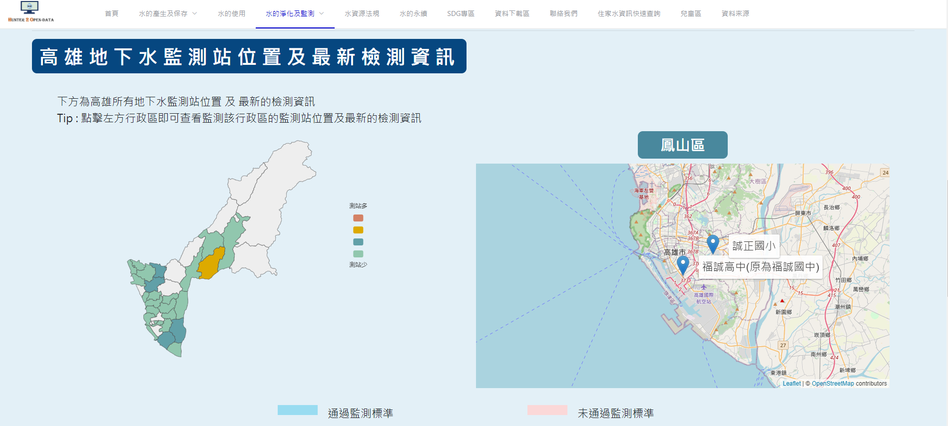
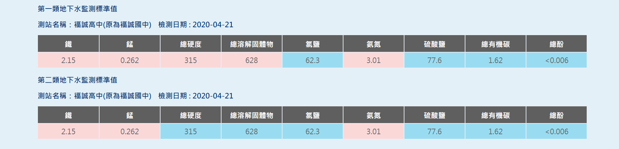
地下水監測站-2
使用說明：
點擊左側地圖行政區
右側及下側顯示點擊的行政區其對應資訊
高雄各
行政區有的
監測站數量
該行政區
所有地下水
監測站位置
該行政區
各地下水
監測站的
最新檢測
資訊
※ 附註 :
是否通過監測
會因為兩類
不同監測標準
而有不同結果
p.26

Slide 27
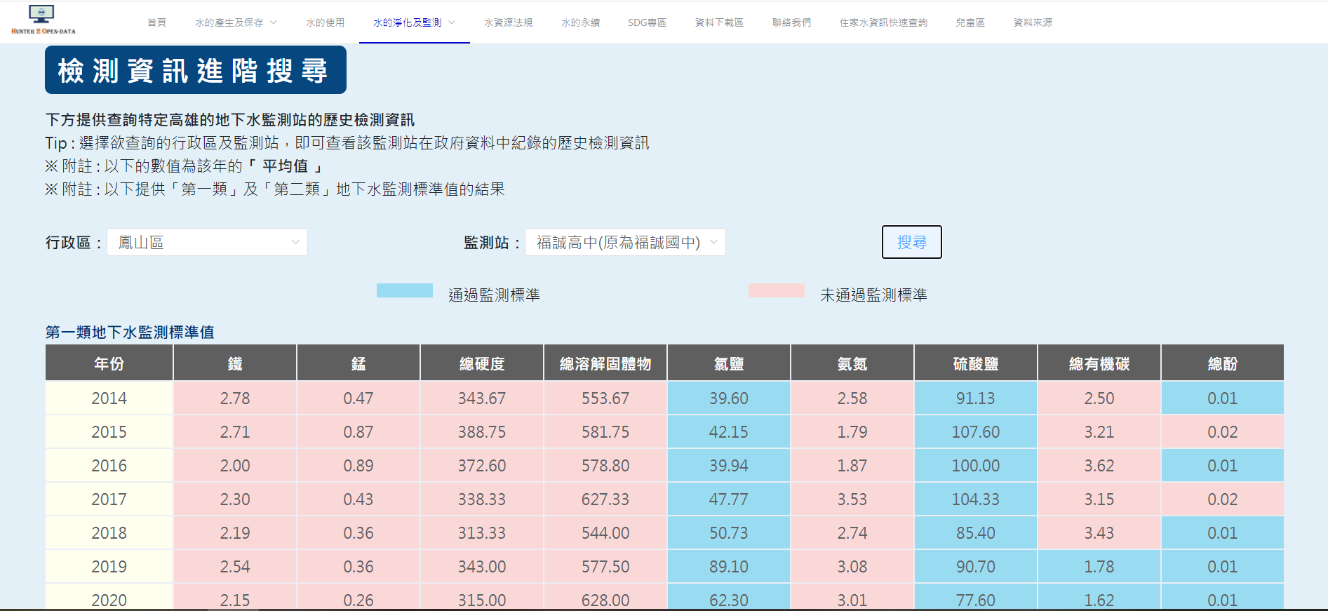
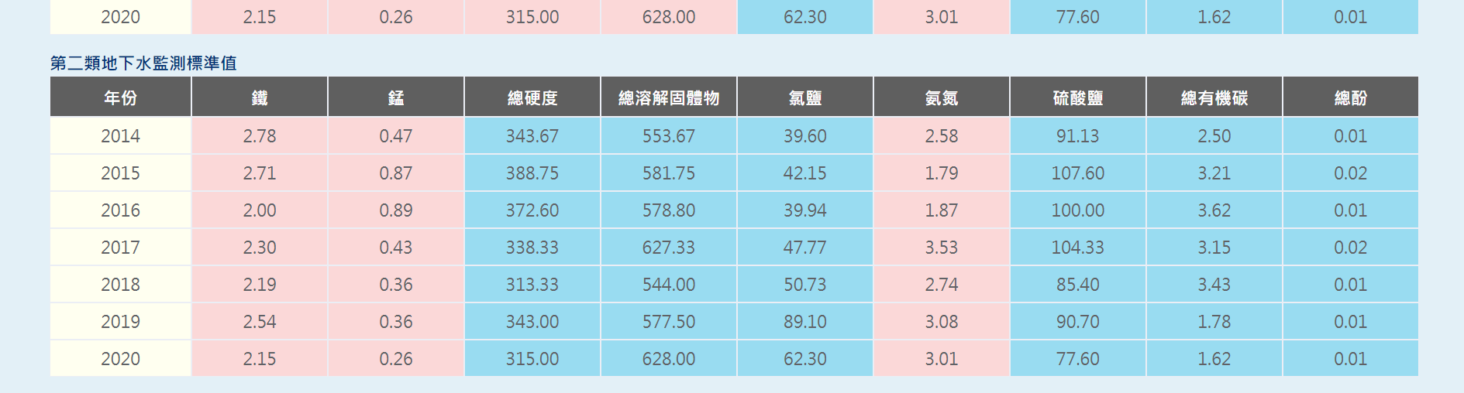
地下水監測站-3
使用說明：
選擇欲查詢的行政區及其監測站
下側顯示該行政區其歷史監測資訊
查詢條件下的歷史監測資訊
p.27

Slide 28
Part 8
淨水廠

Slide 29
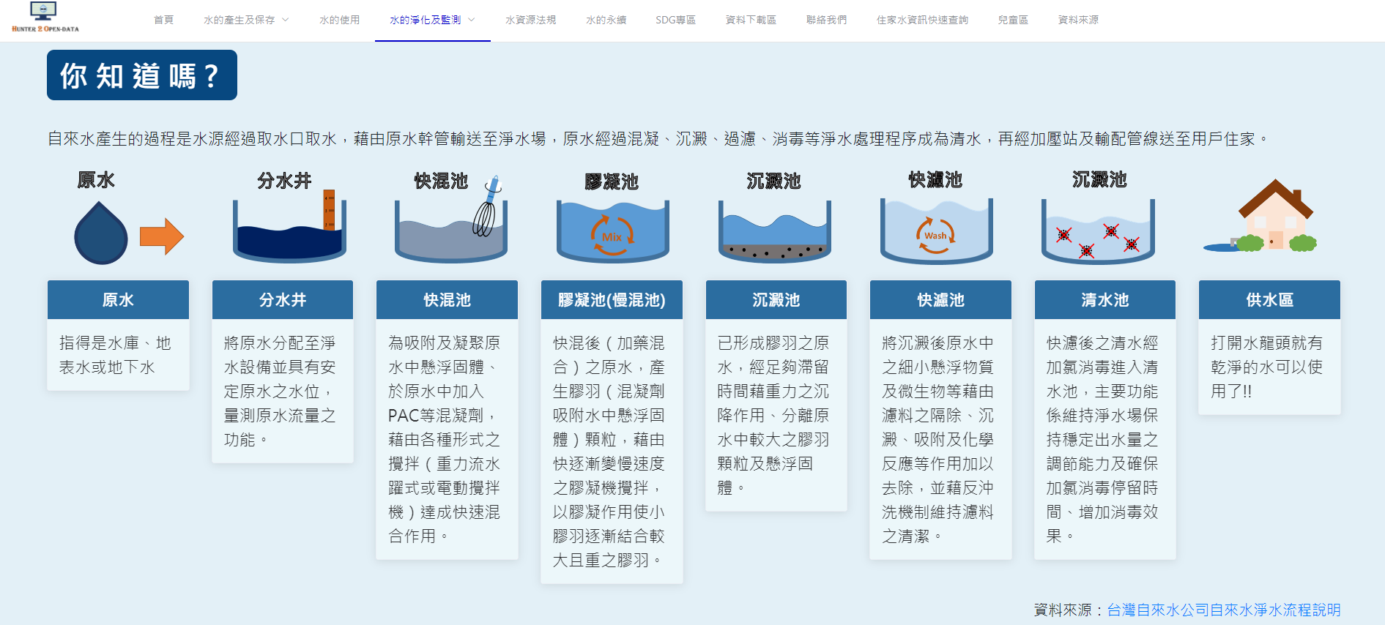
淨水廠-1
自來水的產生介紹
p.29

Slide 30
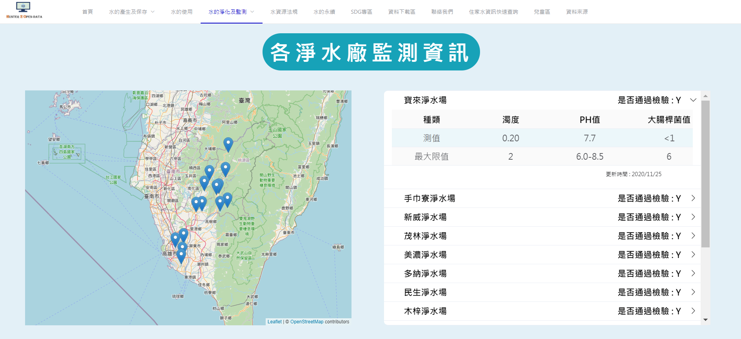
淨水廠-2
使用說明：
點擊左側地圖藍色圖標
右方顯示該淨水廠最新檢測資訊
高雄淨水場的
最新檢測資訊
以及是否通過檢測
高雄淨水場的位置
p.30

Slide 31
Part 9
水資源法規

Slide 32
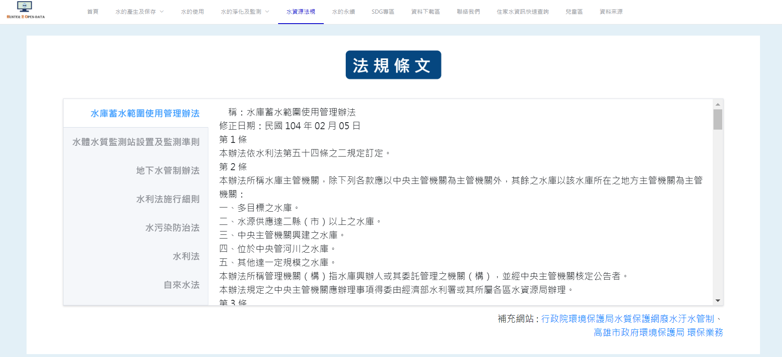
水資源法規-1
展示與水相關的法規
p.32

Slide 33
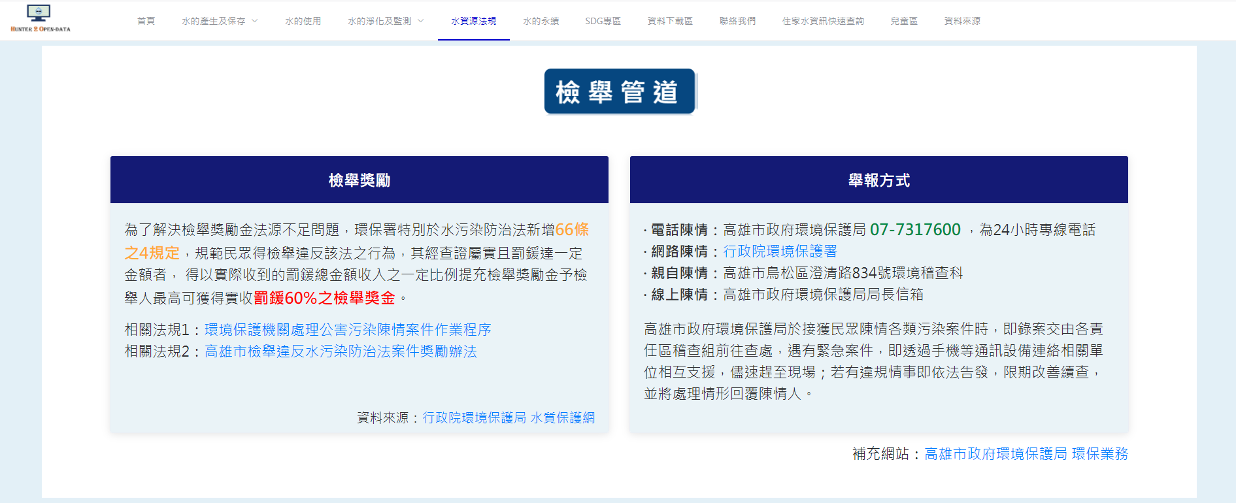
水資源法規-2
檢舉水汙染
的相關資訊
p.33

Slide 34
Part 10
水的永續

Slide 35
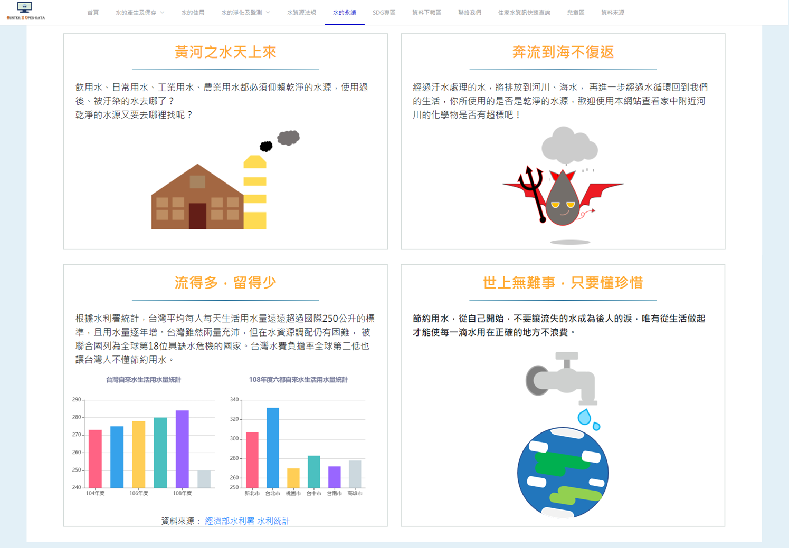
水的永續
水永續及節約用水
的宣導
p.35

Slide 36
Part 11
SDG專區

Slide 37
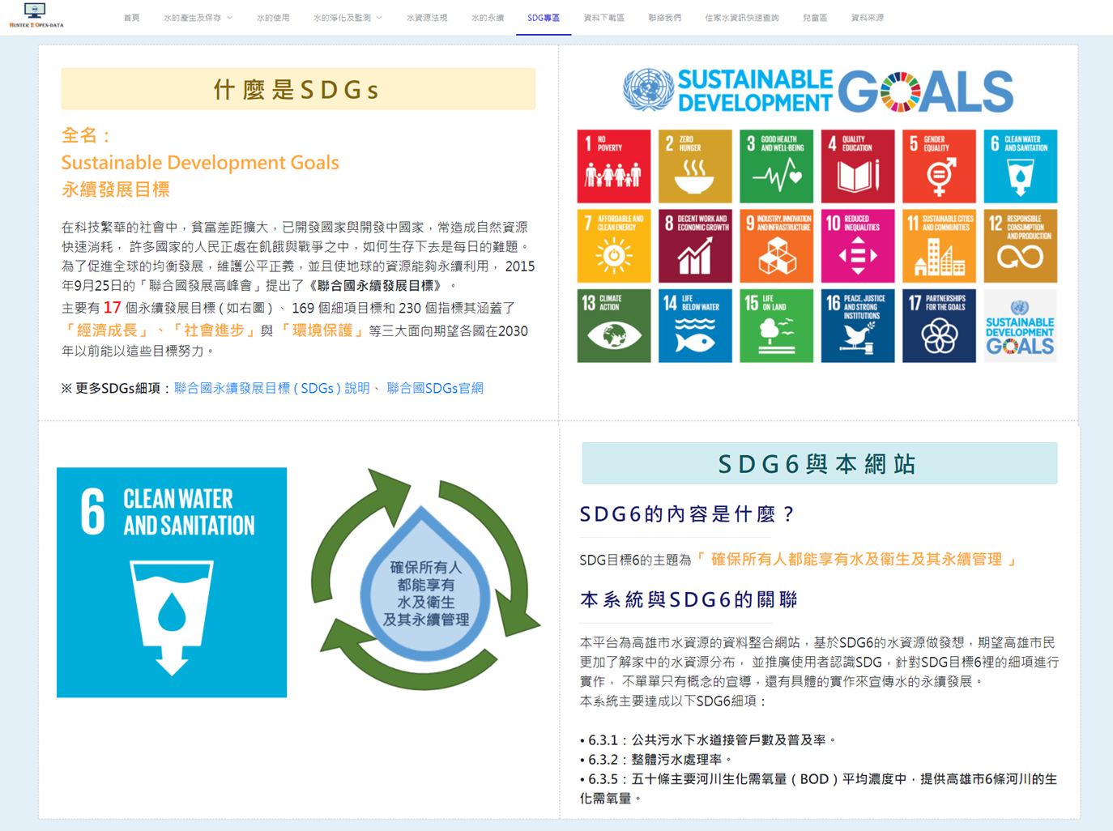
SDG專區
SDG的介紹以及
本系統達成
哪些SDG細項
p.37

Slide 38
Part 12
資料下載區

Slide 39
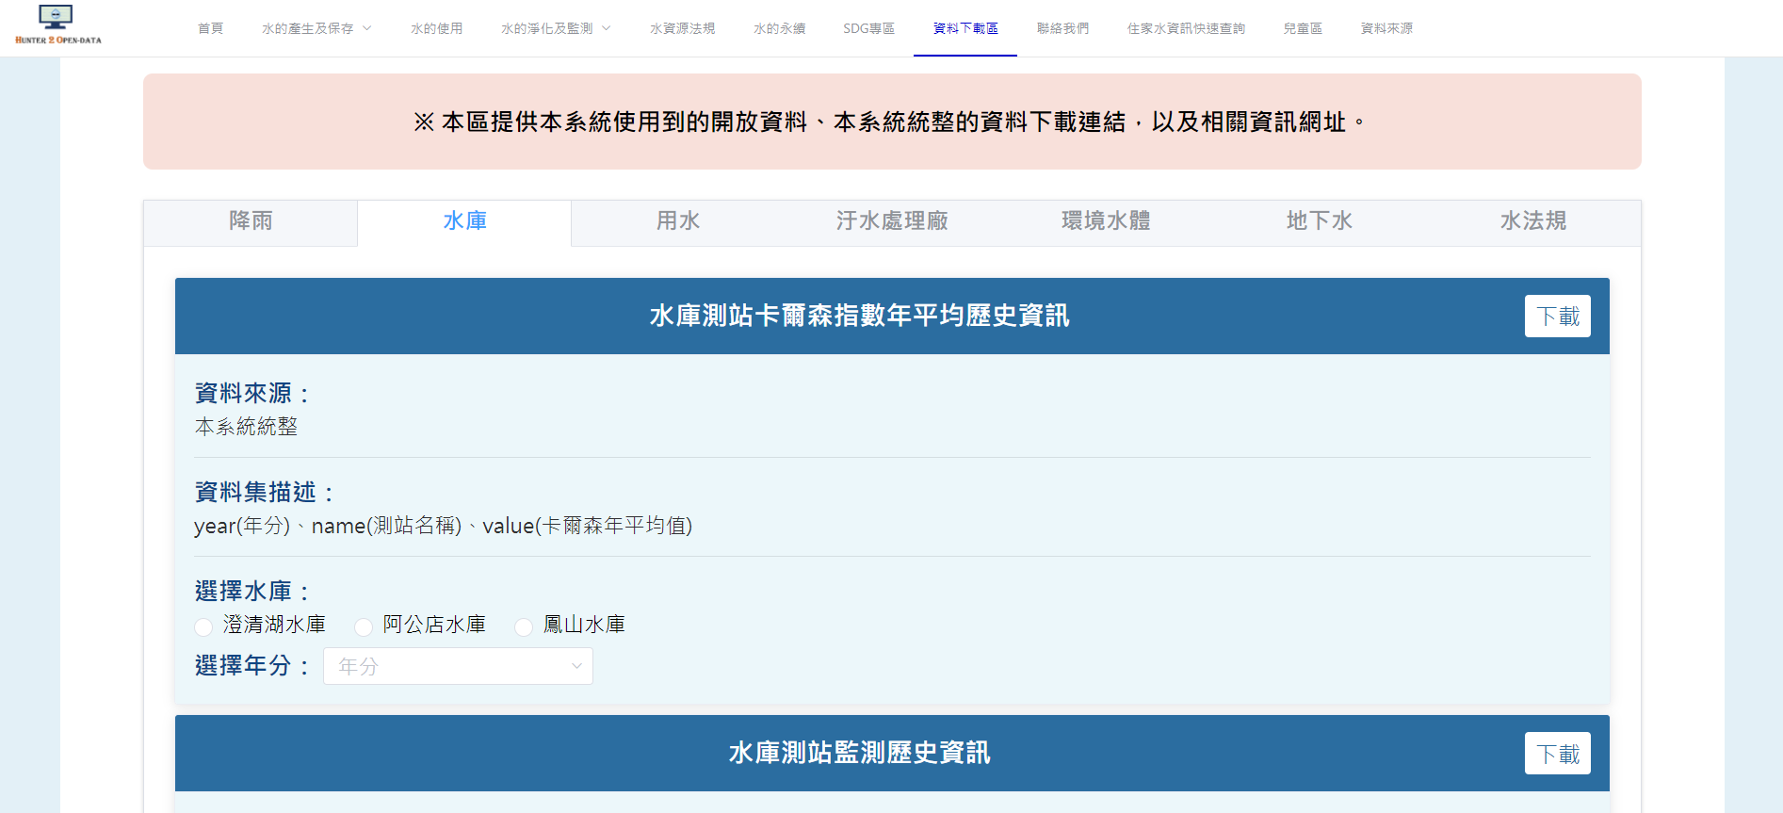
資料下載區
使用說明：
選擇欲下載的條件
點選右上方下載按鈕
資料將直接下載到本地端
提供本開發小組
所整理的開放資料
給使用者下載以及
其他相關外部連結
p.39

Slide 40
Part 13
聯絡我們

Slide 41
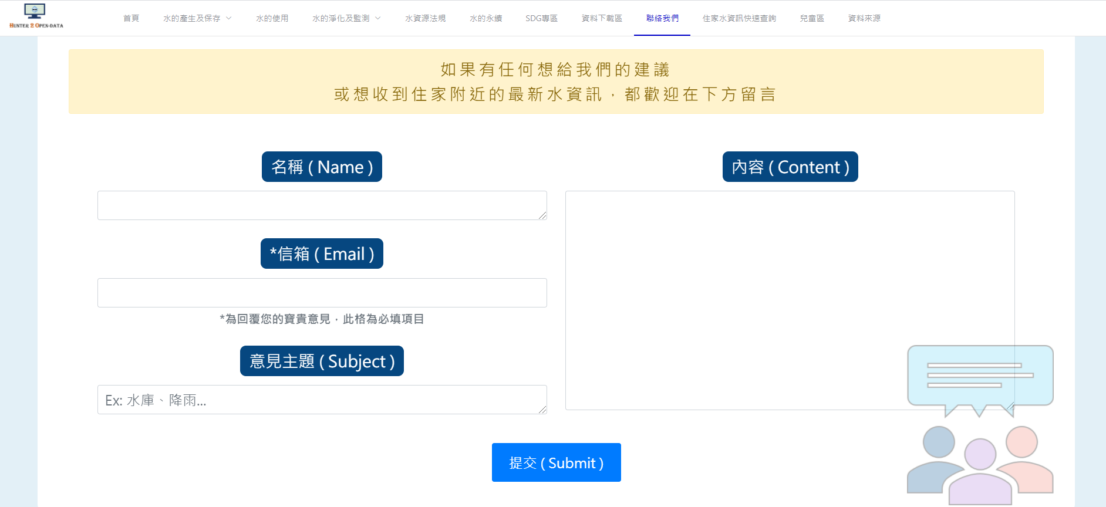
聯絡我們
使用說明：
填寫相關資訊
點選下方提交按鈕
信箱將收到”高雄水平台已收到您的回覆!!”
的回覆信件
可以透過
填寫相關資料
將改善意見
提供給本開發小組
p.41

Slide 42
Part 14
住家水資訊快速查詢

Slide 43
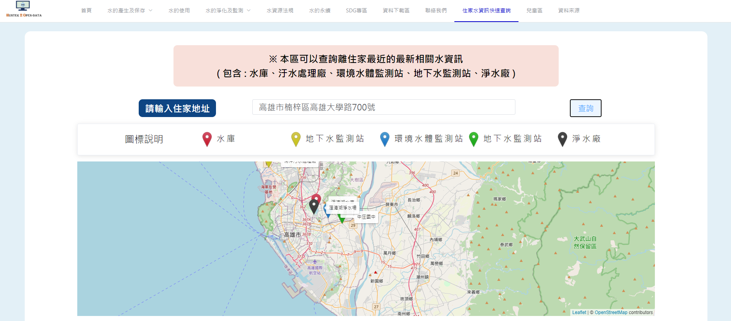
住家水資訊快速查詢-1
輸入高雄地區內的地址
可以快速查詢離此地址
的最新相關水資訊
使用說明：
輸入地址
點選右方查詢按鈕
下方展示相關資訊
p.43

Slide 44
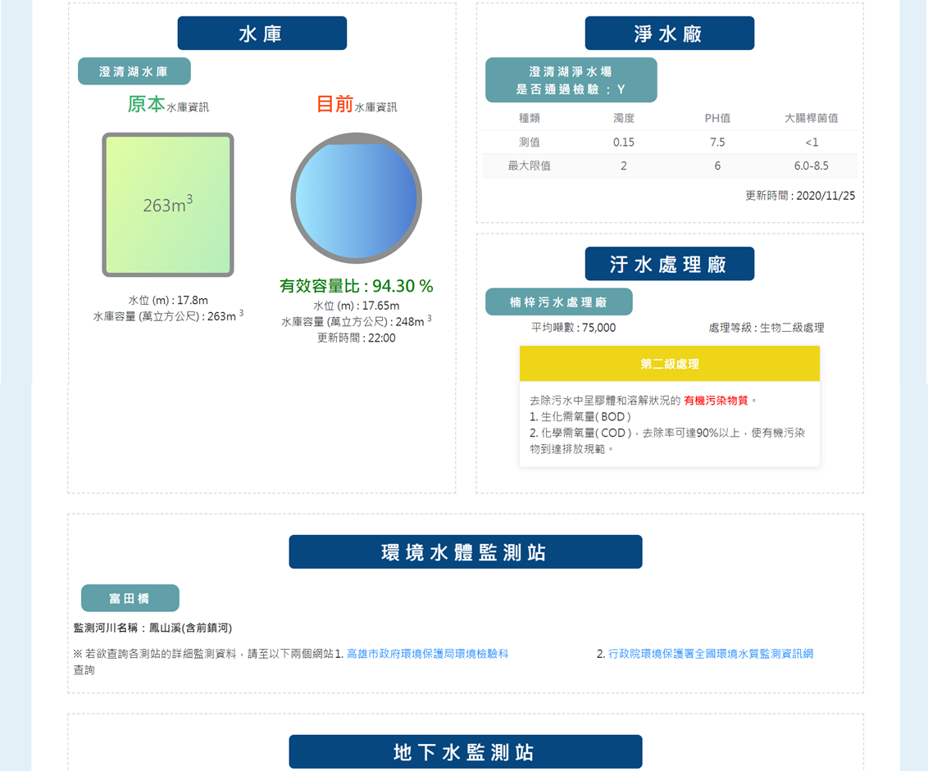
住家水資訊快速查詢-2
離查詢地址最近的
水庫、淨水廠…等等最新資訊
p.44

Slide 45
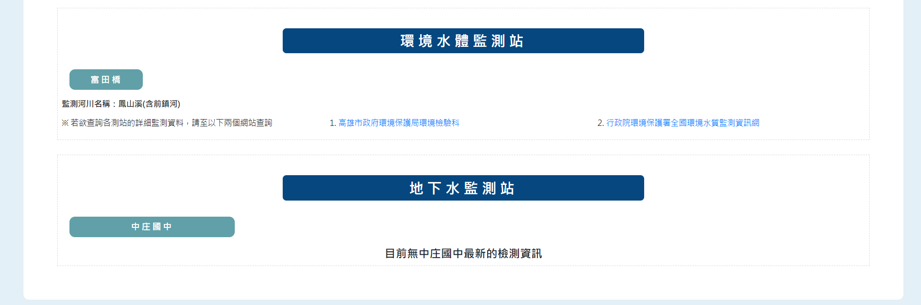
住家水資訊快速查詢-3
離查詢地址最近的
水庫、淨水廠…等等最新資訊
p.45

Slide 46
Part 15
兒童區

Slide 47
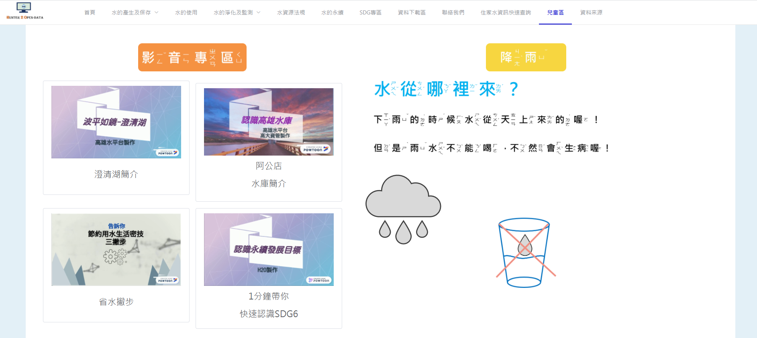
兒童區-1
提供相關的有趣小影片
以注音輔助方式
及簡單的表達方式
使年齡層較小的兒童方便閱讀
p.47

Slide 48
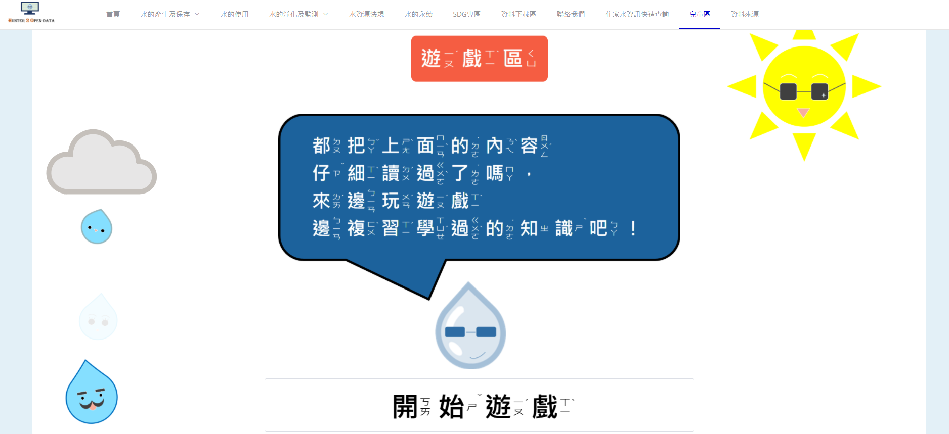
兒童區-2
以高雄在地水情歷史
所製作的RPG文字冒險射擊遊戲
使用說明：
點選開始遊戲按鈕
連結到外部網站後
便可以開始遊玩
p.48

Slide 49
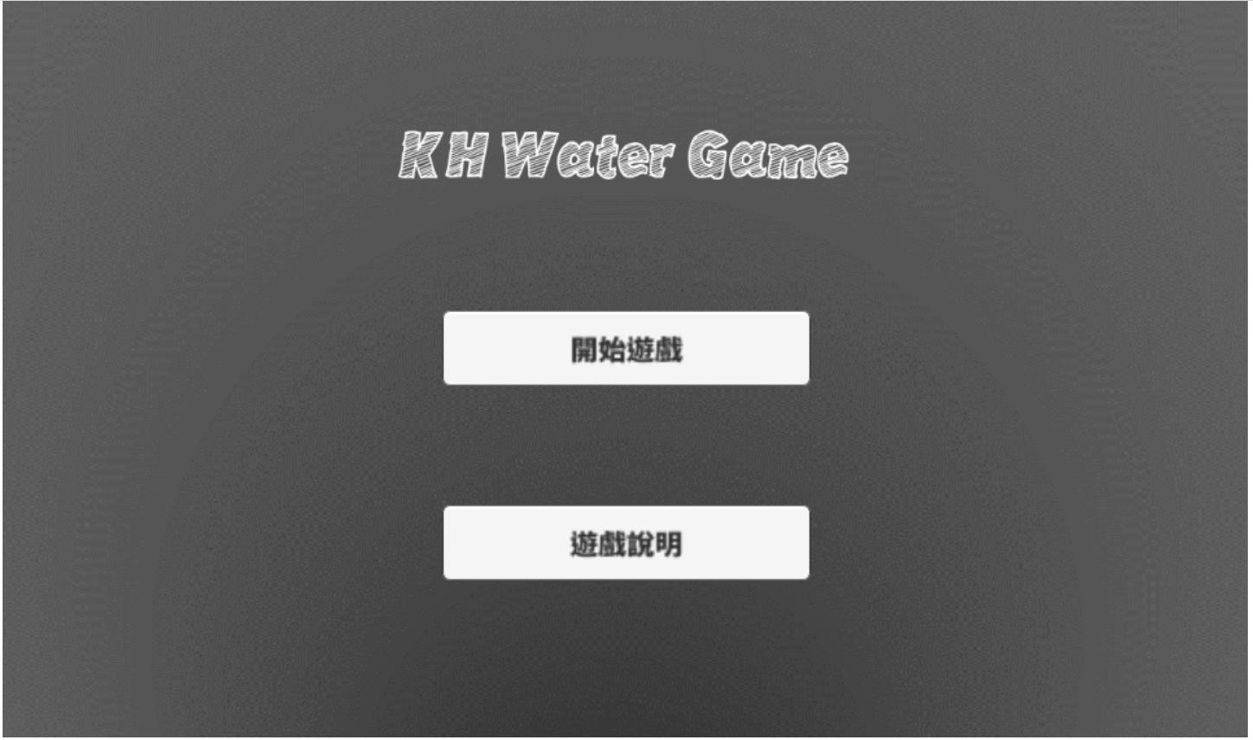
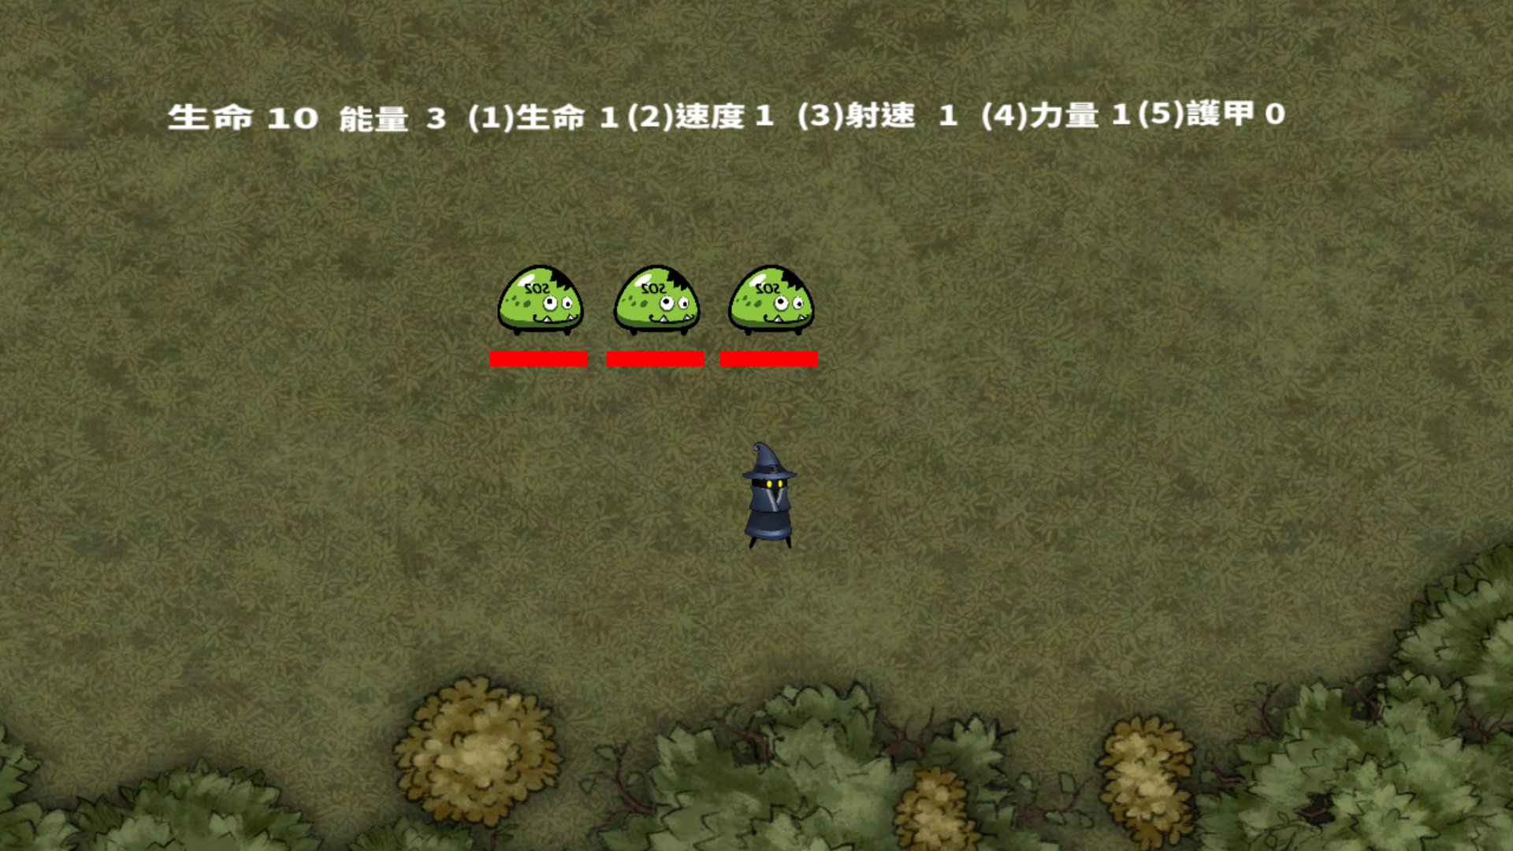
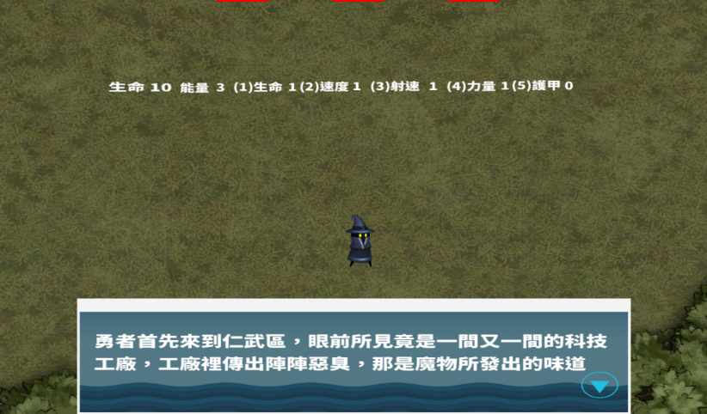
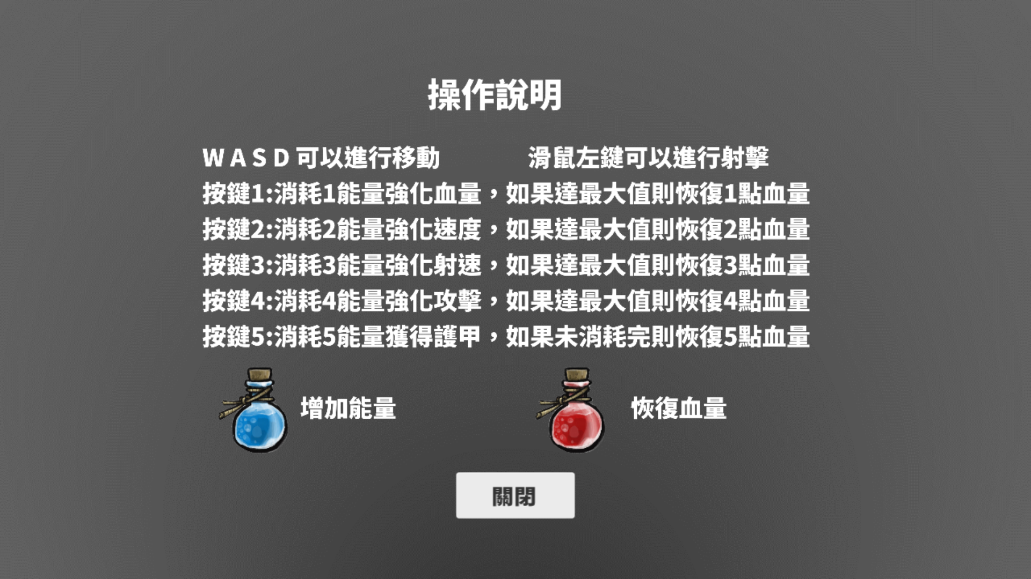
遊戲畫面示意圖
兒童區-3
p.49

Slide 50
Part 16
資料來源

Slide 51
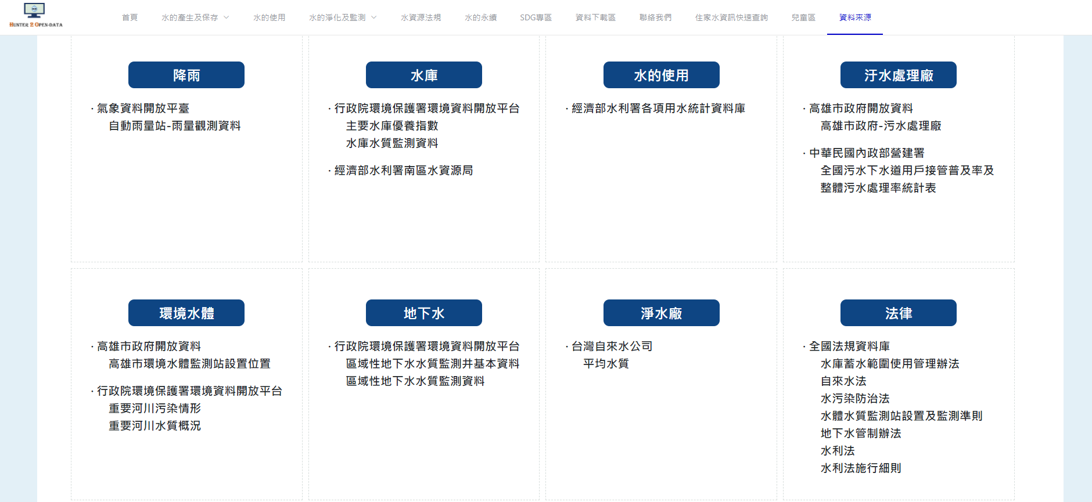
資料來源
註明本系統所使用的
所有資料來源
p.51

Slide 52
介紹結束
歡迎大家點選以下網址使用本系統
https://github.com/Hanna926/Kaohsiung-Water-Platform

